Slide 1
Relatório arquitetónico preliminar
Inputs e outputs preconizados
Equipa: 35
Ana Oliveira func:Lider; Fagner Viana, Pedro Fagundes, Vanessa Almeida Func: Desenvolvedor; João Gomes Func: Verificador
 | Lista de Inputs e Outputs do PDFmerge
 | Inputs | Outputs
Algorítmicos | • Um ou mais ficheiros PDF • Ordem dos ficheiros (se aplicável) • Metadados simples dos documentos (se aplicável) | • Ficheiro PDF final combinado • Informação estruturada sobre os ficheiros processados (se aplicável)
De controlo | • Iniciar a aplicação • Selecionar/carregar ficheiros PDF • Confirmar a operação de junção • Descarregar o PDF final • Sair da aplicação | • Apresentação da interface • Mensagem de erro • Mensagem de sucesso • Confirmação de PDF combinado com sucesso

Slide 2
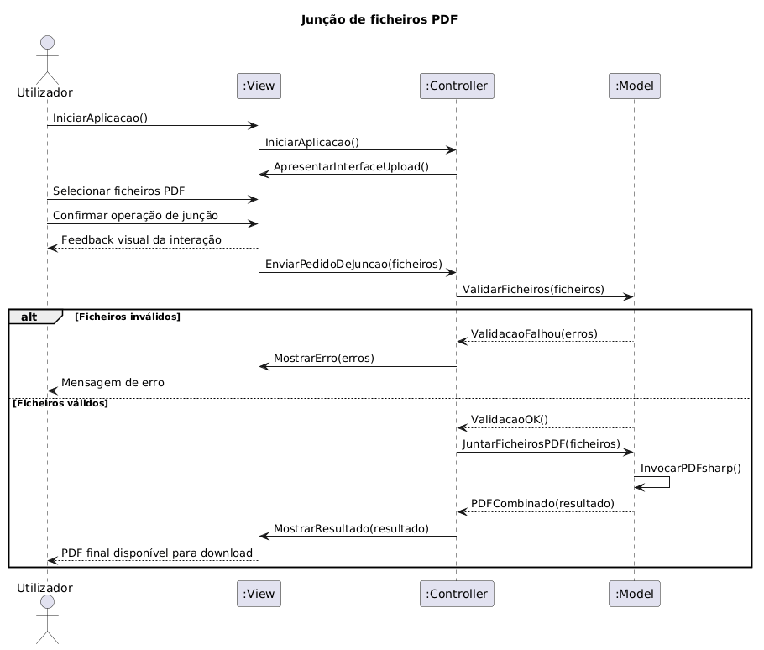
Relatório arquitetónico preliminar
Diagrama de sequência entre componentes

Slide 3
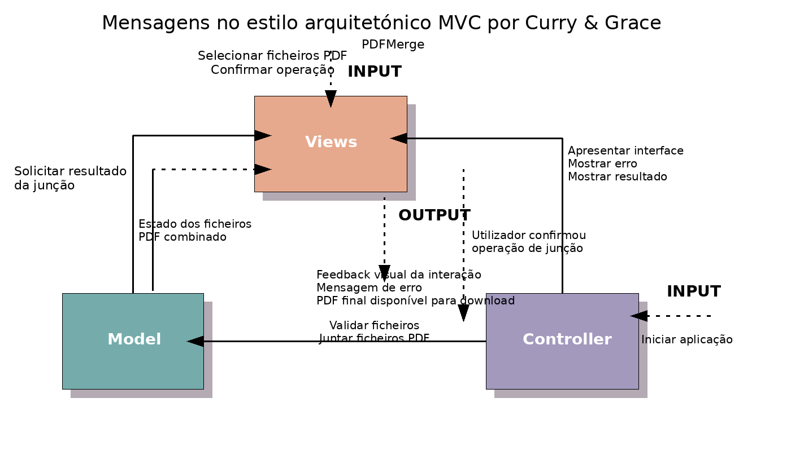
Relatório arquitetónico preliminar
Diagrama de componentes

